Slide 1
আজকের ক্লাসে
স্বাগতম

Slide 5
শিখনফল
এ পাঠ শেষে শিক্ষার্থীরা...
১। ওয়ার্ড প্রসেসর কী বলতে পারবে।
২। ওয়ার্ড প্রসেসর চালু করতে পারবে।
৩। ওয়ার্ড প্রসেসরের পর্দার বিভিন্ন অংশ চিহ্নিত করতে পারবে।

Slide 6
ওয়ার্ড প্রসেসিং প্রোগ্রাম (Microsoft Word) কী?
ওয়ার্ড প্রসেসিং প্রোগ্রাম: Microsoft Word প্রোগ্রামকে সংক্ষেপে ওয়ার্ড প্রসেসিং প্রে্াগ্রাম বলে। এটি মূলত: একটি অ্যাপ্লিকেশন প্রোগ্রাম। লেখালেখি, চিঠিপত্র, কম্পিউটার কম্পোজ, মুদ্রণ ইত্যাদি কাজের জন্য এ ধরনের প্রোগ্রাম ব্যবহার করা হয়। যেমন: Microsoft Word, Word Star, Word perfact ইত্যাদি হলো ওয়ার্ড প্রসেসিং প্রোগ্রাম উদাহরণ।
বর্তমানে টাইপিং এর জন্য Microsoft Word Software/ওয়ার্ড প্রসেসিং প্রোগ্রামটি ব্যাপকভাবে ব্যবহৃত হচ্ছে।

Slide 7
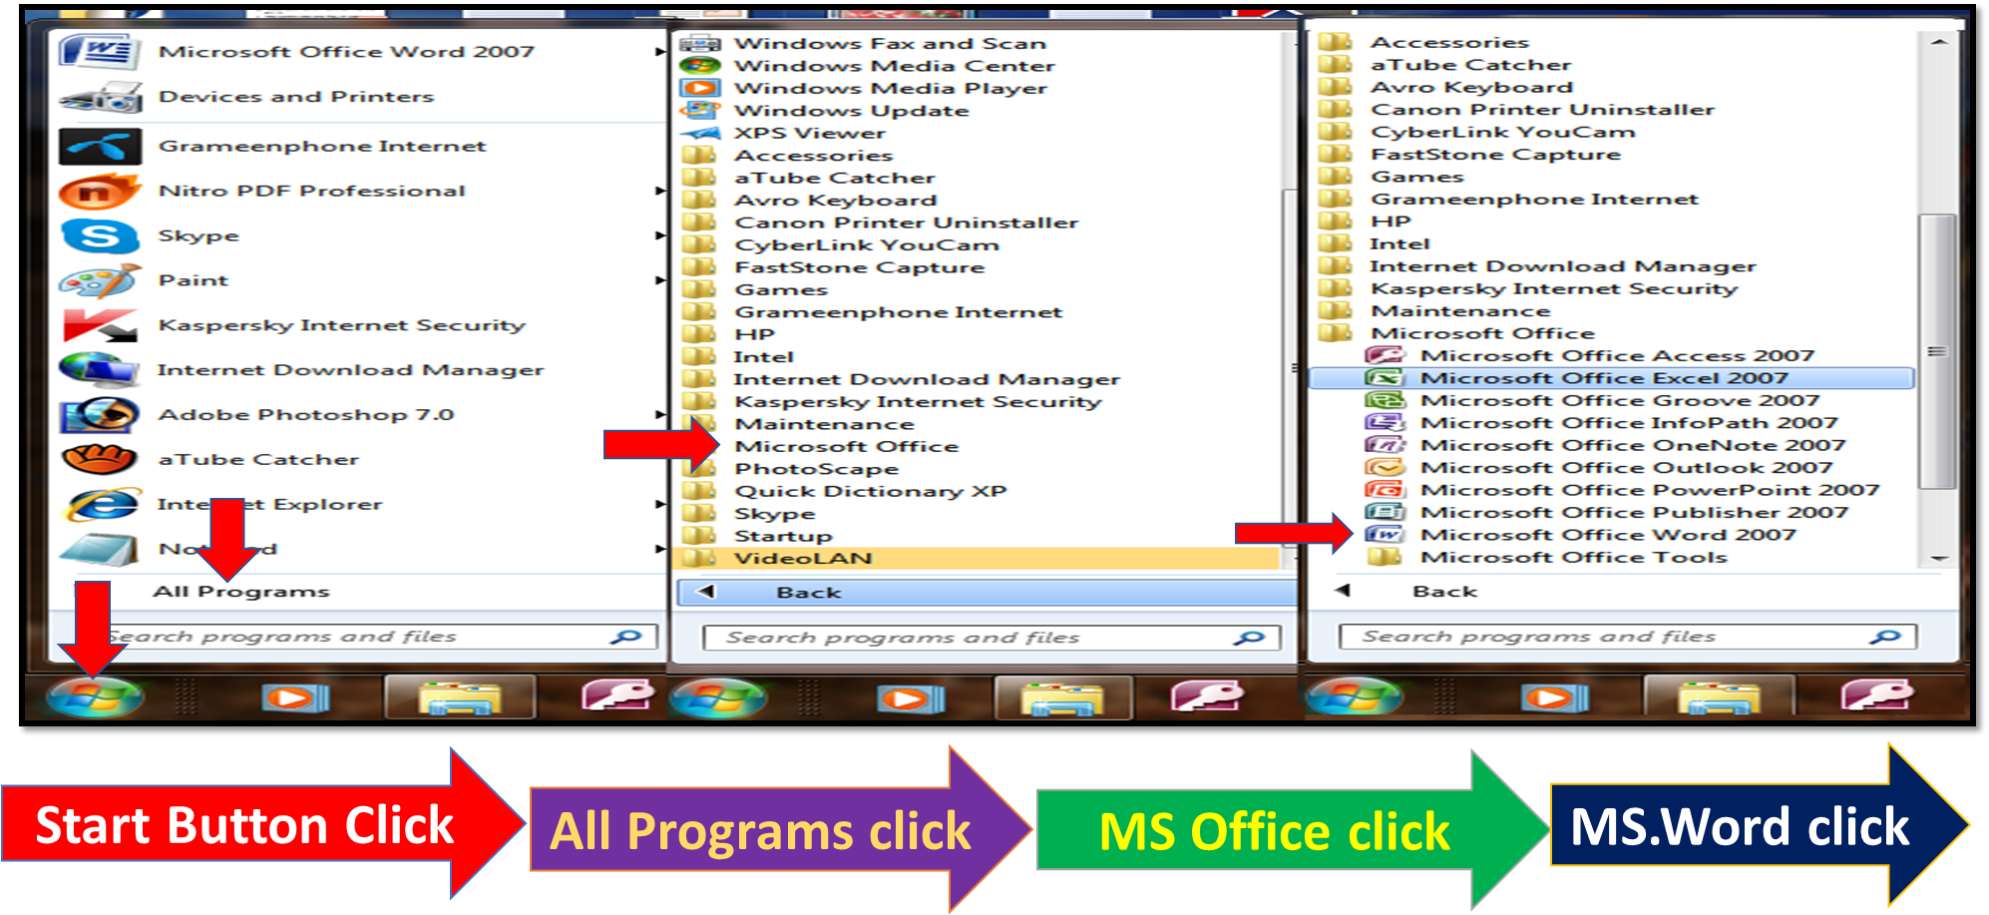
Microsoft Word প্রোগাম চালু করার নিয়ম

Slide 8
চিত্র: Microsoft Word/ওয়ার্ড প্রসেসিং প্রোগ্রাম এর পর্দা

Slide 9
MS. Word/ ওয়ার্ড প্রসেসিং প্রোগামের পর্দার বিভিন্ন অংশের পরিচিতি

Slide 10
কুইক অ্যাকসেস টুলবার
অফিস বাটনের পাশে কুইক অ্যাকসেস টুলবারের অবস্থান।
সচরাচর যে বাটনগুলো বেশি ব্যবহৃত হয়, সেগুলো এখানে থাকে।

Slide 11
MS Word
Page Layout Tab এর কাজ
Page Setup :
Page Layout Tab এর Page Setup প্যানেল কিংবা গ্রুপ হতে আমরা Page এর Margins,Orientation,Size,ও Columns এর কাজ করতে পারি।
Margins:
পেইজের চার পাশে কতটুকু ফাঁকা জায়গা থাকবে বা মার্জিন ঠিক করার জন্য নির্ধারণ করা হয়।
Orientation: পেইজটি কোন আকারে থাকবে তা নির্ধারণ করা হয়। সাধারণত পেইজ দুইটি আকারে থাকে Portrail ও Landscape ।
Size:
পেইজের Size বা উচ্চতা ও প্রমস্ততা নির্ধারণ করা হয়। পইজের অনেক সাইজ আছে, এখান থেকে পছন্দের সাইজ বেঁছে নিতে হবে। সাধারণত পেইজ তিনটি কমন সাইজে আমরা কাজ করি। A4, Legal ও Letter।

Slide 12
Columns:
পেইজটিকে কলামে ভাগ করতে Columns ব্যাবহার করা হয়।
Breaks :
পরবর্তি কলামে যাওয়যা জন্য Breaks ব্যবহার করা হয়।
ব্যবহার পদ্ধতি:
Page Layout ট্যাবের Page Setup প্যানেল কিংবা গ্রুপ হতে Margins, Orientation, Size,ও Columns এর ড্রপ-ডাউন এ্যারো ক্লিক করুন এবং পছন্দ মতো বেঁছে নিয়ে কাজ করুণ।

Slide 13
Page Background :
Page Layout Tab এর Page Background প্যানেল কিংবা গ্রুপ হতে আমরা
Page এর Watermark,Page color,page Boders এর কাজ করতে পারি।
Watermark:
পেইজ এর জলছাপ দিতে Watermark ব্যবহার করা হয়।
Page color:
পেইজ এর কালার দিতে Page color ব্যবহার করা হয়।
page Boders:
পেইজ এর লেখার চার পাশে সীমানা দিতে page Boders ব্যবহার করা হয়।
Group:
অবজেক্টকে একত্রিত করার জন্য ব্যবহার করা হয়।

Slide 14
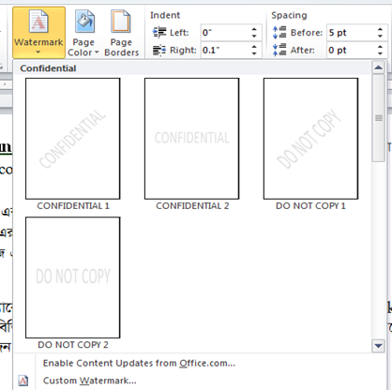
Watermark:
Page Layout ট্যাবের Page Background প্যানেল কিংবা গ্রুপ হতে Watermark এর ড্রপ-ডাউন এ্যারো ক্লিক করুন। লক্ষ্য করুন, বিভিন্ন Watermark সম্বলিত একটি মেন্যু প্রদর্শিত হয়েছে। এখান থেকে Custom Watermark সিলেক্ট করুন। প্রয়োজন মতো Tex লিখে Apply ক্লিক করুন।

Slide 15
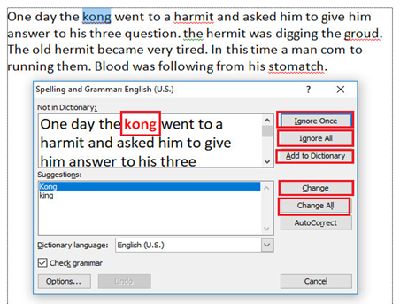
Review ট্যাবের কাজ
Spelling & Gramma :
ডকুমেন্ট সম্পাদন শেষ করে কার্সর ডকুমেন্টের শুরুতে রাখুন। অতপর:
Review ট্যাবের Proofing প্যানেল হতে Spelling & Gramma কমান্ড ক্লিক করুন। অথবা, কীবোর্ডের F7 কী চাপুন। লক্ষ্য করুন ভুল বানানটি Not in Dictionary এর নিচের ঘরে লাল দাগসহ চিহ্নিত হয়েছে এবং ঐ ভুল বানানের সম্ভাব্যতম শুদ্ধ বানানগুলি Suggestions এর নিচে অবস্থান করছে। এবারে ঘর হতে শুদ্ধ বানানটি নির্বাচন করে Change বাটনে ক্লিক করুন। একইভাবে ব্যাকরণ শুদ্ধ করুন। অবশেষে Ok ক্লিক করুন।নিচের চিত্র লক্ষ্য করুন।

Slide 16
নোট: কোন নামের বানান কিংবা কোন মেডিকেল টার্ম শুদ্ধ থাকাবস্থায়ও ভুল দেখাবে। সেক্ষেত্রে বানানটি ঐ অবস্থায় থাকার জন্য Ignore চাপুন এবং ডকুমেন্টে ঐ একই বানান আরও থাকলে সেক্ষেত্রে Ignore All ক্লিক করুন। কোন বানান পরিবর্তন করতে চাইলে Change বাটনে ক্লিক করুন।
ডকুমেন্টে একই বানান একাধিকবার ভুল থাকলে সেক্ষেত্রে Change All ক্লিক করুন। কোন বানান কম্পিউটারের ডিকশেনারীতে যোগ করতে চাইলে Add to Dictionary বাটন ক্লিক করুন।
Word Count: ডকুমেন্ট সম্পাদন শেষ করে কার্সর ডকুমেন্টের শুরুতে রাখুন। অতপর: Review ট্যাবের Proofing
প্যানেল হতে Word Count কমান্ড ক্লিক করুন। বিভিন্ন তথ্য সম্বলিত একটি মেন্যু প্রদর্শিত হয়েছে। এখান থেকে প্রয়োজনীয় তথ্য দেখে নিতে পারবেন।

Slide 17
View ট্যাবের কাজ
Print Layout: প্রিন্ট করার অবস্থায় পেইজের অবস্থান দেখার জন্য।
Full Screen Reading: আমরা যদি ডকুমেন্ট পেজকে পর্দায় সম্পূর্ণ রূপে প্রদর্শন করতে চাই সে ক্ষেত্রে এই Full Screen Reading মেনুতে কিক করে তা করা যাবে। এবং পূর্ব অবস্থায় বা স্বাভাবিক অবস্থায় ফিরে আসতে কোজ এ কিক করে তা করা যাবে।

Slide 18
Outline: আমরা যদি ডকুমেন্ট পেজের প্রতিটি লাইনে বিশেষ কোন প্রতীক বা চিহ্ন ব্যবহার করতে চাই তাহলে এই মেনুতে মাউসের পয়েন্টার নিয়ে কিক করলে ডকুমেন্টের প্রতিটি লাইনে বিশেষ চিহ্ন চলে আসবে।
Ruler: ডকুমেন্ট পেজের পাশে Ruler আনতে চাইলে এই মেনুতে কিক করে তা করা যাবে। আবার Ruler অদৃশ্য করতে হলে পুণরায় Ruler মেনুতে কিক করলে তা অদৃশ্য হয়ে যাবে।
Zoom: আমরা যদি ডকুমেন্ট পেজকে পর্দায় ছোট অথবা বড় রূপে প্রদর্শন করতে চাই সে ক্ষেত্রে এই Zoom মেনুতে কিক করে তা করা যাবে।

Slide 19
বাড়ির কাজ
ওয়ার্ড প্রসেসরের পর্দার বিভিন্ন অংশ চিহ্নিত কর ।

Slide 20
ধন্যবাদ

